Slide 1
SmartJetsen
自动化测试框架简介V1.0版本
We believe in Testing

Slide 2
目录
1. SmartJetsen框架结构
2. SmartJetsen主要功能
3. 使用者角色分配
4. 不足之处
5. 我们还可能做到什么
北京捷成世纪科技股份有限公司—深圳技术研究院产品测试部

Slide 3
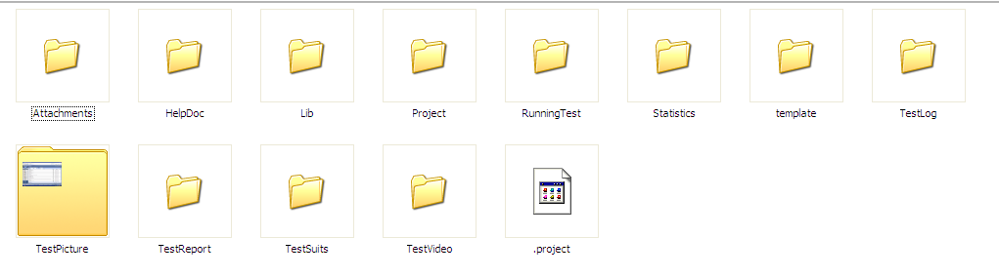
一：框架结构
1：SmartJetsen框架文件结构
北京捷成世纪科技股份有限公司—深圳技术研究院产品测试部

Slide 4
一：框架结构
1：SmartJetsen框架文件结构
Attachments:此文件夹中存放的是自动化测试过程中需要的附件（如：系统导出的文件：xml,excel,word,下载的图片,文档,视/音频文件等;或者是导入被测系统的测试用附件）
北京捷成世纪科技股份有限公司—深圳技术研究院产品测试部

Slide 5
一：框架结构
1：SmartJetsen框架文件结构
HelpDoc:此文件夹用于存放SmartJetsen 自动化测试框架的介绍，分角色的操作指南，编程规范及编程指导文件等帮助信息文件。
北京捷成世纪科技股份有限公司—深圳技术研究院产品测试部

Slide 6
一：框架结构
1：SmartJetsen框架文件结构
Lib：（重要文件夹）该文件夹用于存放自动化测试过程中需要用到的公共类库文件，此文件夹只要求自动化测试脚本编写者来维护和修改，其他角色人员请不要擅自改动。
北京捷成世纪科技股份有限公司—深圳技术研究院产品测试部

Slide 7
一：框架结构
1：SmartJetsen框架文件结构
Project：（重要文件夹）该文件夹用于存放自动化测试工程实现的脚本文件，用于驱动整个测试集及测试点的逻辑实现，此文件夹只要求自动化测试脚本编写者来维护和修改，其他角色人员请不要擅自改动。
北京捷成世纪科技股份有限公司—深圳技术研究院产品测试部

Slide 8
一：框架结构
1：SmartJetsen框架文件结构
RunningTest：（可改动文件夹）此文件夹用于存放测试执行的批处理文件，自动化测试执行者仅需要配置想要运行的测试集即可，双击自动生成的bat文件后即可执行规定的测试集测全部测试。注意，批处理的执行目前用的是ruby的rake工具，该命令写入bat中时无法暂停，因此查看测试项目内容时目前只能使用命令来查看，rakefile文件由自动化测试脚本编写者来完成，其他角色人员请不要擅自改动。
北京捷成世纪科技股份有限公司—深圳技术研究院产品测试部

Slide 9
一：框架结构
1：SmartJetsen框架文件结构
Statistics：(可改动文件夹)此文件夹用于存放自动化测试结束后的统计信息，执行者或责任人仅需要查看其中的:测试统计结果.xlsx文件即可。
北京捷成世纪科技股份有限公司—深圳技术研究院产品测试部

Slide 10
一：框架结构
1：SmartJetsen框架文件结构
Template:此文件夹为测试运行过程产生的中间文件的备份和一些临时文件放置的地点同时也包括了一些原始rb文件，建议其他角色人员不要修改。
北京捷成世纪科技股份有限公司—深圳技术研究院产品测试部

Slide 11
一：框架结构
1：SmartJetsen框架文件结构
TestReport：此文件夹存放的是测试结束后生成的HTML测试报告，测试执行人和责任人可以通过查看报告来把握自动化测试结果。
北京捷成世纪科技股份有限公司—深圳技术研究院产品测试部

Slide 12
一：框架结构
1：SmartJetsen框架文件结构
TestSuits ：（重要文件夹）该文件夹用于存放
  自动化测试用例，自动生成的自动化测试执行脚本，主要分为两个文件夹： AutoTestCase和ExcelTestCase
北京捷成世纪科技股份有限公司—深圳技术研究院产品测试部

Slide 13
一：框架结构
1：SmartJetsen框架文件结构
TestVideo ：该文件夹中存放的是对于整个测试过程中各被测测试集的监控视频文件。
北京捷成世纪科技股份有限公司—深圳技术研究院产品测试部

Slide 14
一：框架结构
1：SmartJetsen框架文件结构
.project：此文件不包括在自动化测试框架内，一般这个文件是使用一个IDE（集成开发环境）生成的工程文件，对于自动化测试执行者和自动化测试用例编写者而言，可以不关注此文件。
北京捷成世纪科技股份有限公司—深圳技术研究院产品测试部

Slide 15
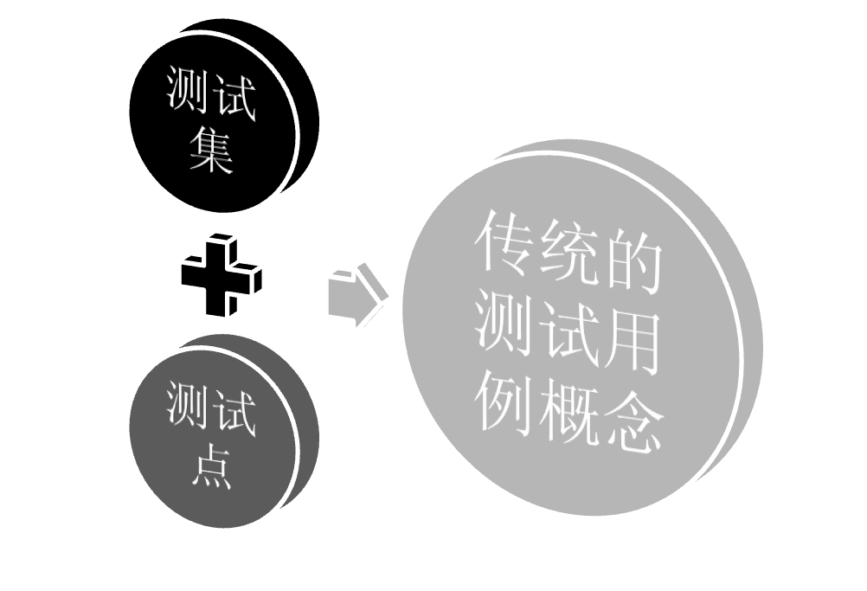
一：框架结构
2：SmartJetsen的测试逻辑概念：
为方便架构代码的实现，才将传统的测试用例的方式转换成这种形式！
北京捷成世纪科技股份有限公司—深圳技术研究院产品测试部

Slide 16
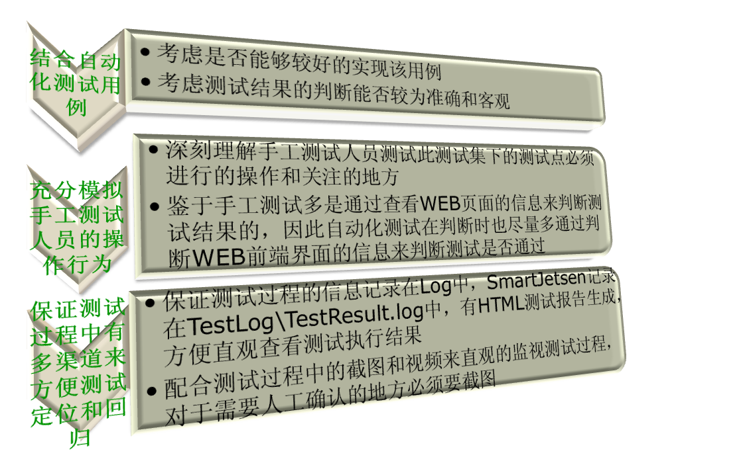
一：框架结构
3：SmartJetsen自动化测试思路
北京捷成世纪科技股份有限公司—深圳技术研究院产品测试部

Slide 17
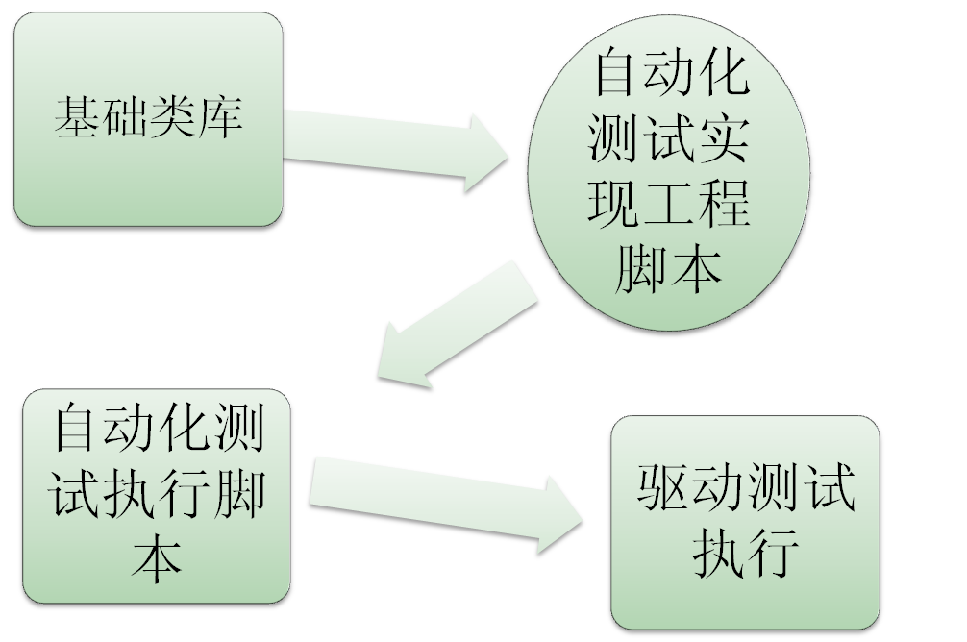
一：框架结构
4：SmartJetsen测试代码依赖关系：
北京捷成世纪科技股份有限公司—深圳技术研究院产品测试部

Slide 18


二： SmartJetsen主要功能
客观的测试监测机制
全面的测试信息反馈
自动生成
一步执行
真正做到有图有真相
- 截图功能辅助测试定位
- 录像功能监控测试执行
全过程
配置接口
提供四种方式反馈测试信息
-测试执行完后，会邮件通
知测试责任人
- 测试执行过程中全程记录
测试日志
- 输出HTML测试报告，简
洁而直观
- 统计测试结果，自动生成
Excel图表
对于自动化执行者提供较为方便的使用环境
- 您可以不需要了解代码
- 您可以完全按照手工测
试的思想去做自动化
测试
- 您只需双击一个bat文
件，剩下的就交给 SmartJetsen去执行
提供较为友好的配置接口
- 考虑到大家对于yaml这类
文件不太了解，因此采用
Excel的方式进行配置
YOUR SITE HERE

Slide 19
三：使用者角色分配
自动化测试执行者
自动化测试用例编写者
自动化测试脚本设计者
根据测试需要，配置Excel文件，执行TestSuites文件夹下Generater，自动生成自动化测试执行脚本
在RunningTest文件夹下，运行批处理文件，让框架开始运行自动化测试脚本
用例编写者是一个重要角色，根据个人对于产品的把握，设计出自动化测试的用例，一般情况下自动化测试用例大多来源于手工测试用例，一个优秀的测试用例是测试的灵魂
根据自动化测试用例要求，设计出自动化测试脚本，保证其他框架使用者的操作顺利进行，确保测试脚本顺畅执行
对于脚本的后期维护
学习新技术增强自动化测试水平和维度
YOUR SITE HERE

Slide 20
四：SmartJetsen的不足之处
测试稳定性
测试准确性
1：日志在写入过程中会出现顺序不正确的情况，但是不影响日志记录真实性和统计结果的实现
2：暂未加入异常抛出功能，不能在运行时出现异常时自动截图和生成debug日志。
1：目前对于中文信息的判断一直是个短板。
2：SmartJetsen是一个充分方便测试执行者的框架，因此对于测试脚本编写者而言工作量相对较大，比如执行一个拥有20个的测试点的测试集时，代码估计要写1000多行，对于测试准确性也可能产生潜在风险
3：开发目前还不可能提供支持来配合自动化测试的进行，因此效果会大打折扣。
YOUR SITE HERE

Slide 21


5：我们还可能做到什么
未来 = ？
框架可以不
断被重构，
SmartJetsen
是自由的
可以结合单元
测试、性能测试
、安全测试
开发一旦支持
将有可能实现
接口测试
向C/S架构
类UI测试进
军，TurboEdit
同样有可能实现
自动化测试
北京捷成世纪科技股份有限公司—深圳技术研究院产品测试部

Slide 22
杂谈：如何用好自动化测试手段
真心的希望各位能够看到这里，并好好思考一下… …
1 自动化测试只用于那些有明确的版本输出量的正规项目，不要随便乱用。
2 编写自动化测试脚本的人相当于也做了手工测试，而且他们考虑的地方和细节更多，所以我们要相信他们，至于他不熟练业务，这些都不是问题。
3 开始请大家不要对于自动化测试要求太高，它才刚开始运作，等到它长大成熟，后劲会很足，请各位耐心等待。
4 自动化测试建议从第三或者第四个版本开始进行，在第一个版本期间自动化测试编程人员最好和手工测试人员一起参与到测试当中去，同样要了解需求，测试人员在软件开发周期内介入的越早越好，第二个版本时自动化测试人员开始完成代码，其他业务专家最好帮助自动化测试人员完成自动化测试用例及充当业务顾问的角色，在开发转测试后，由自动化测试先去进行测试，人工根据测试结果选择高风险的地方重新验证，并随机抽取一些自动化测试用例进行验证，最后将更多的时间用于测试细节和自由发挥的地方去，节约的时间就给大家去学习吧。
5 开发人员要考虑到自动化测试的因素，建议如果前端做了调整和修改请一定通知自动化测试脚本编写人员，尽早维护和修改代码。
测试 = 信念 信念 = 热情 热情 =态度 态度 = 成功 测试 = ？ 成功
北京捷成世纪科技股份有限公司—深圳技术研究院产品测试部

Slide 23

感谢了解！
Q&A
Jetsen AutoTesting Team
We make Testing more Smart ！
houjunguang@jetsen.cn

